Slide 1
Du trait à la forme
CM1

Slide 2
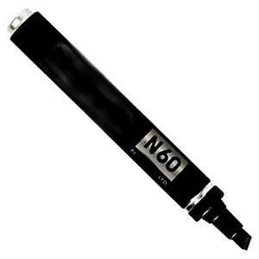
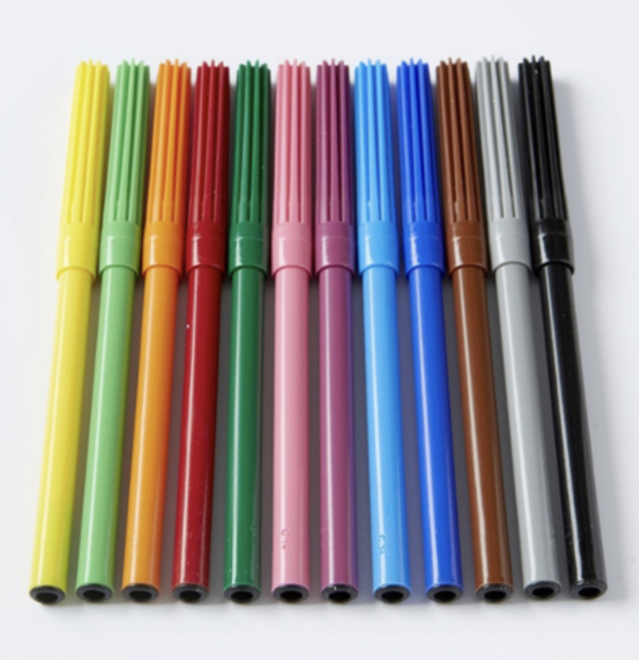
1
3 : Rouge bleu noir
Le matériel

Slide 3
Ecouter
Observer
Chercher
Faire
Pratiquer
Réaliser
Imaginer
Chercher
Ecouter
Tout ce qui n’est pas interdit est permis !

Slide 4
Laisser aller sa main en réalisant un gribouillis

Slide 5
Expérimenter le dessin automatique
Consigne : trace des gribouillis dans tous les sens avec ton crayon à papier.
Tu dois utiliser toute la surface de ta feuille.
Tu as 30 secondes.

Slide 6
Fais vagabonder ton imagination
Consigne : observe attentivement ce que tu as produit.
Écris 3 mots sur une feuille de cahier qui expriment ce que tu ressens en la regardant.

Slide 7
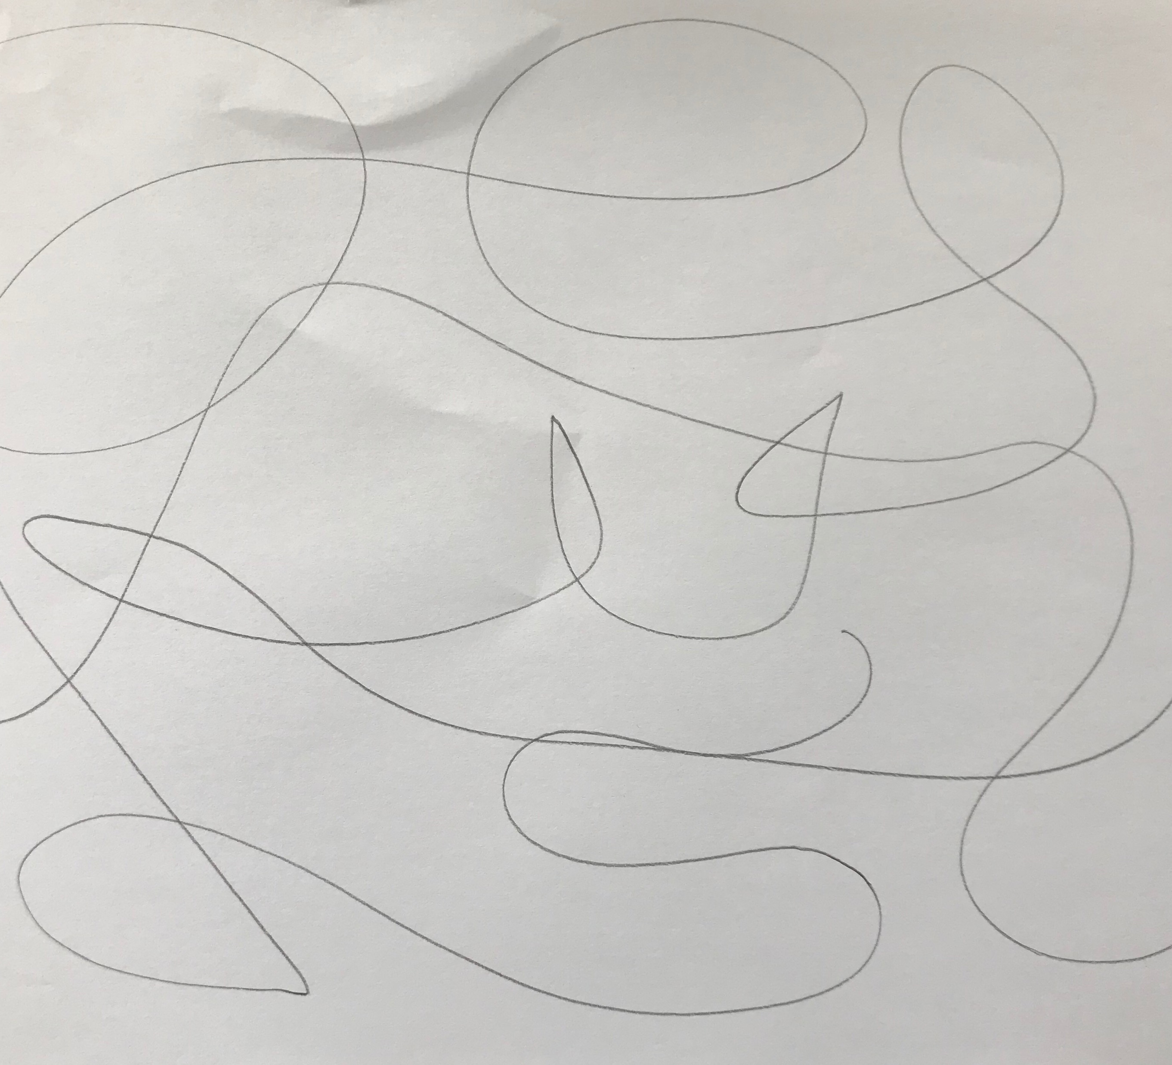
Observe ses gribouillis d’enfants
FLUIDE

Slide 8
Observe ses gribouillis d’enfants
RESSERRÉS

Slide 9
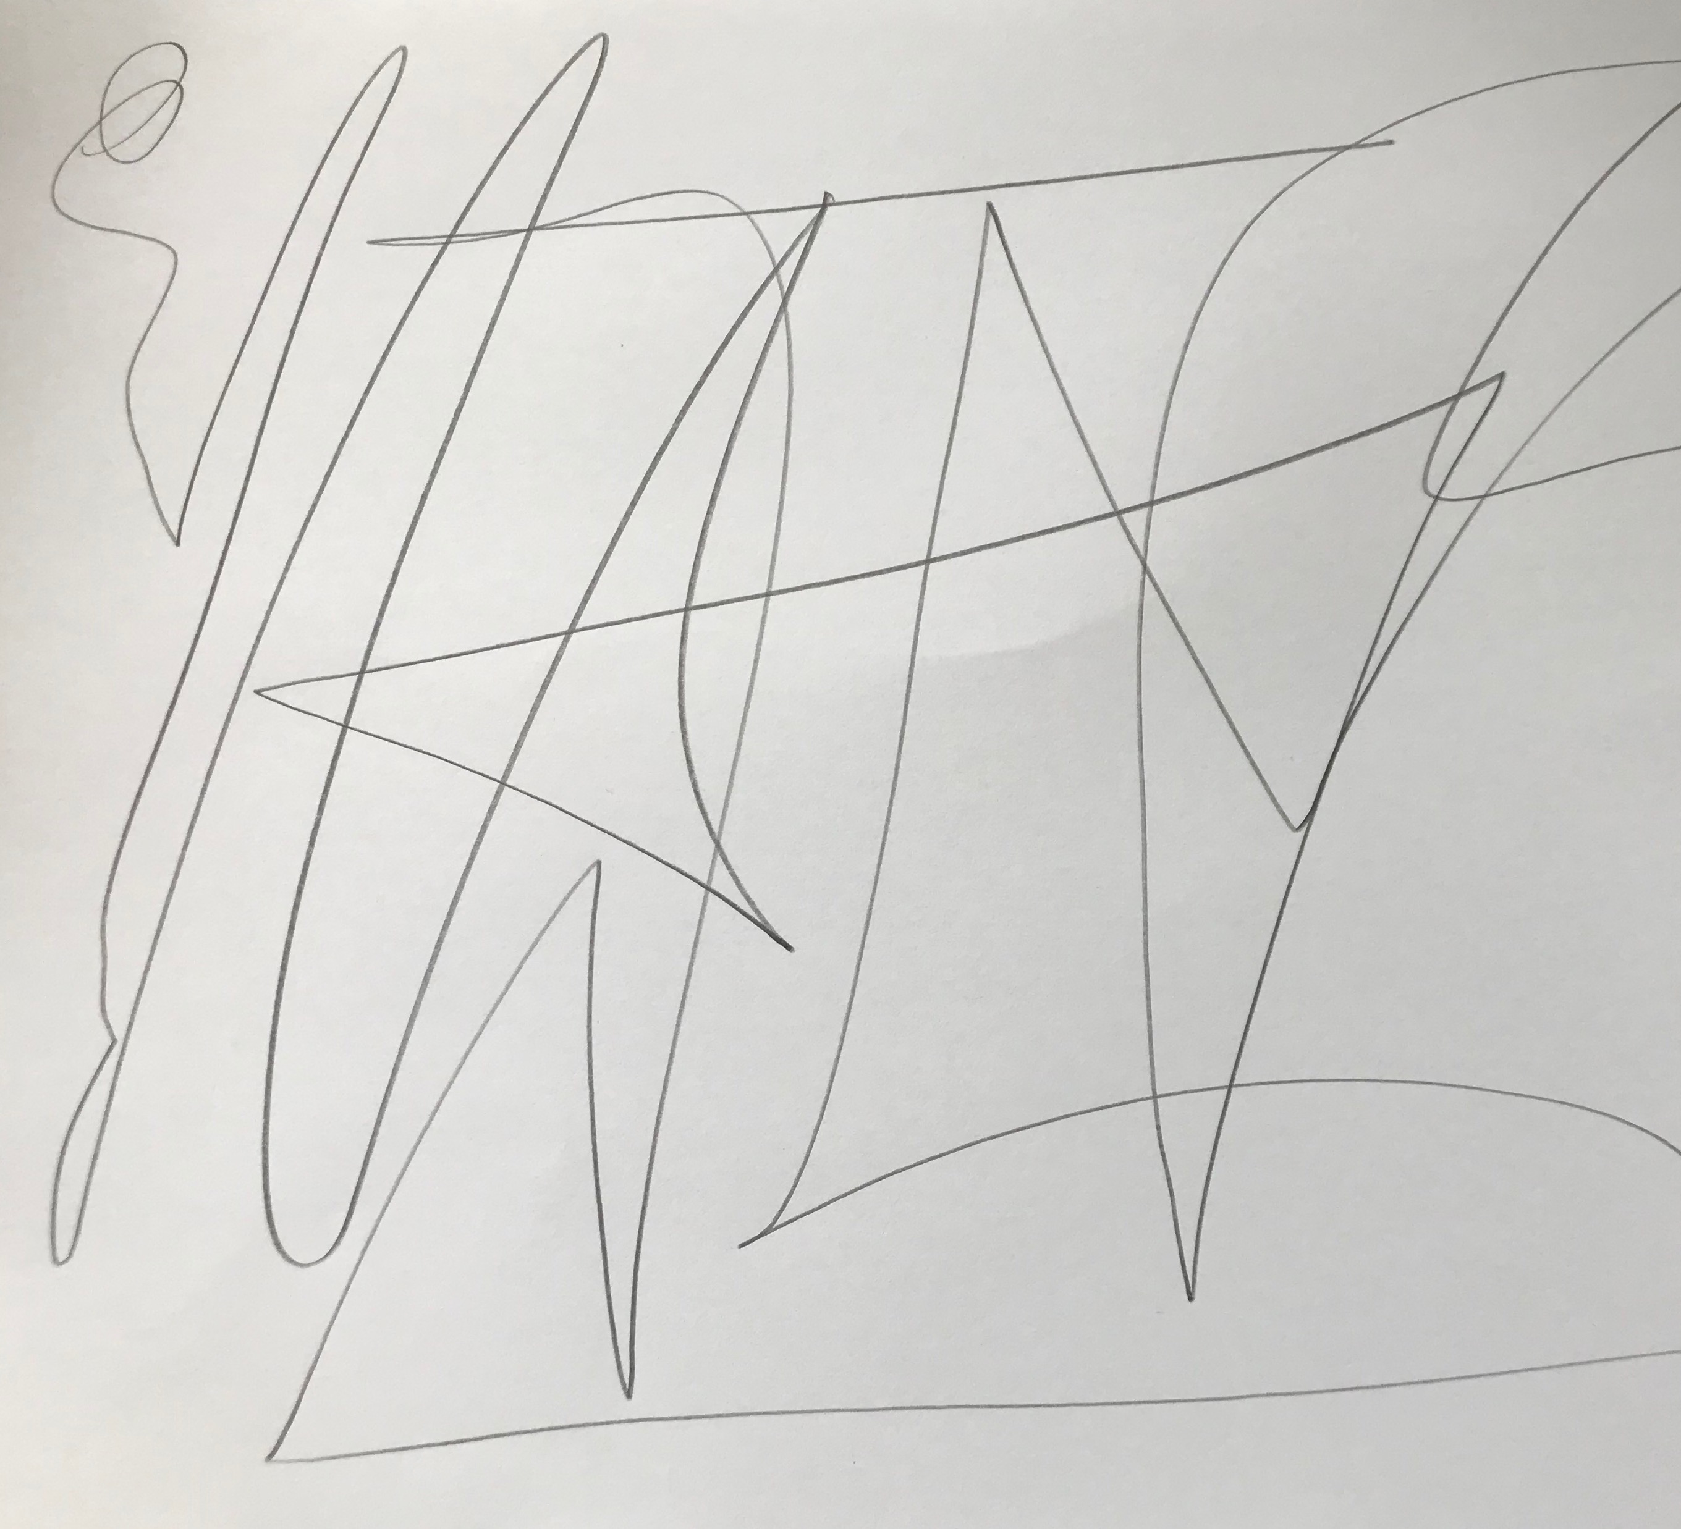
Observe ses gribouillis d’enfants
POINTUS

Slide 10
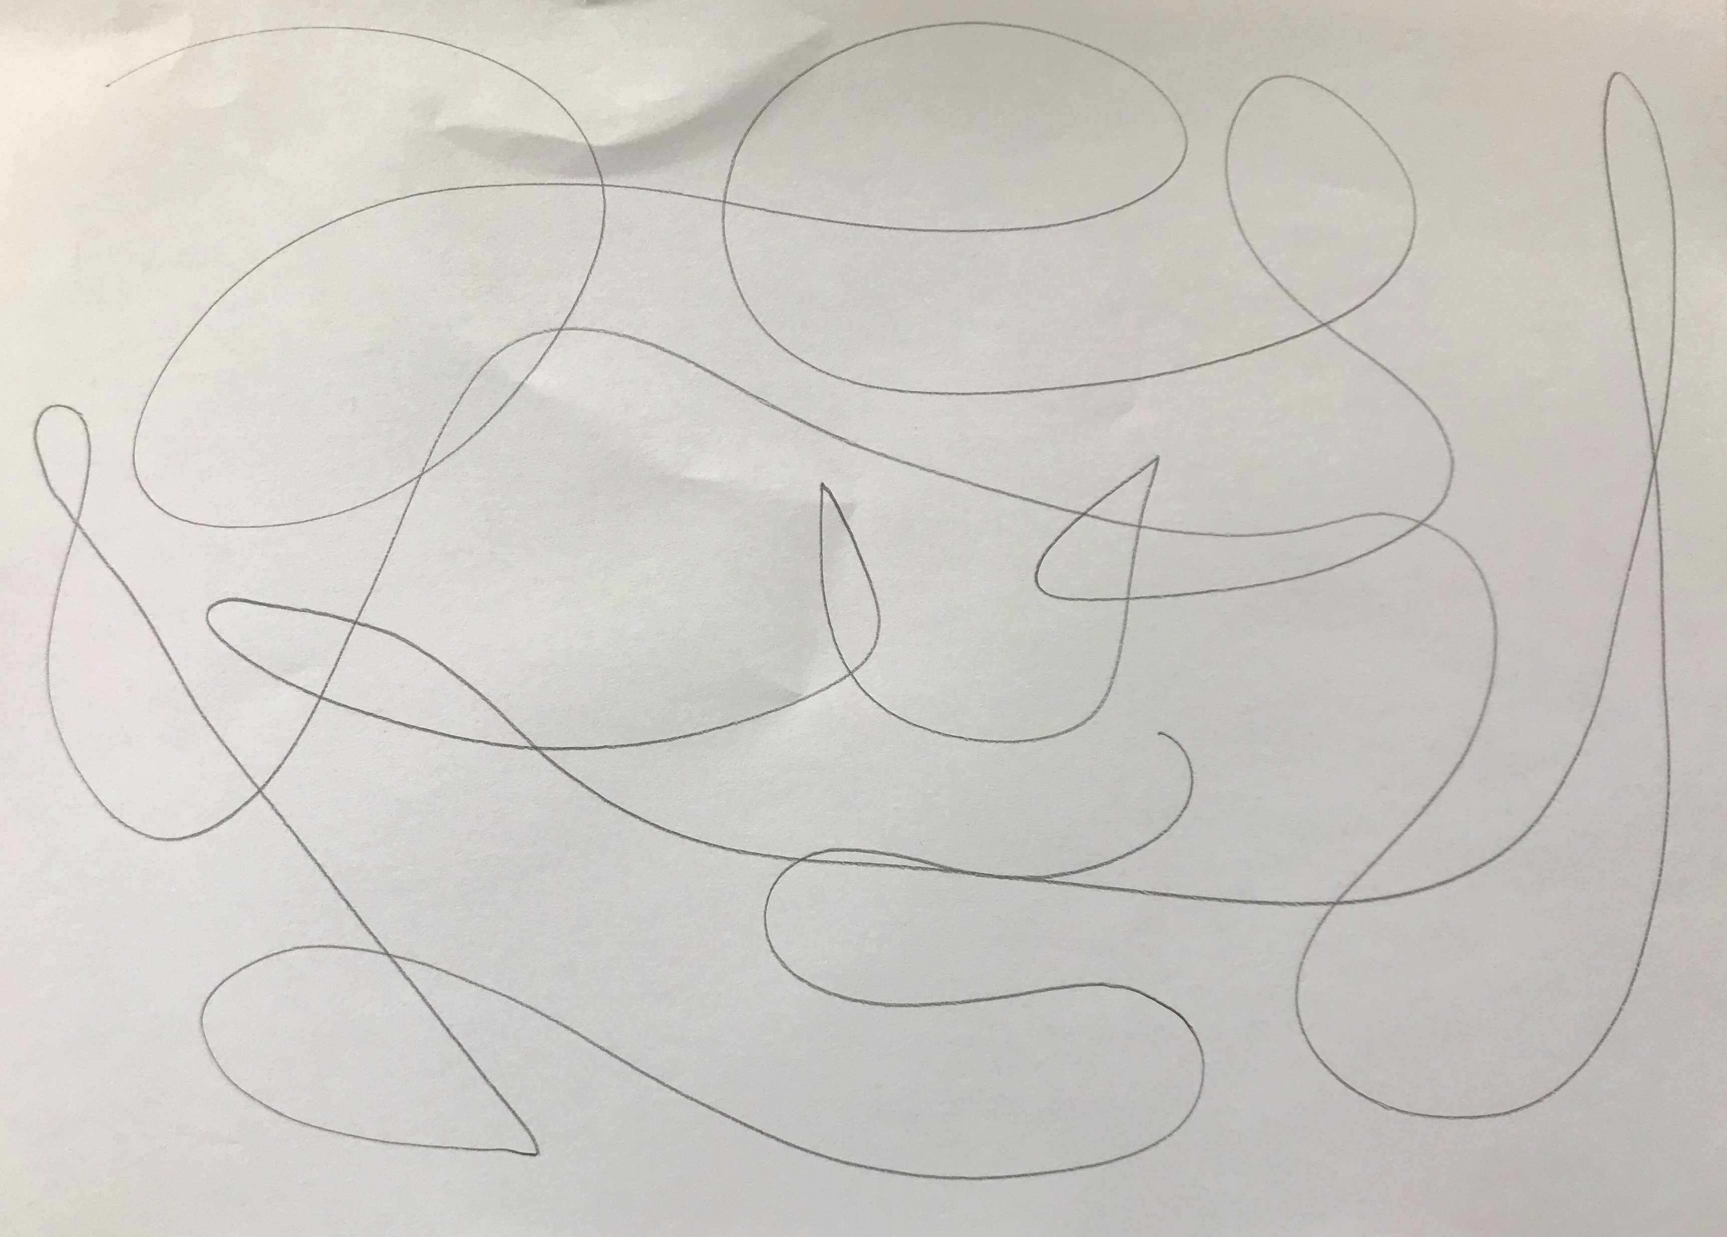
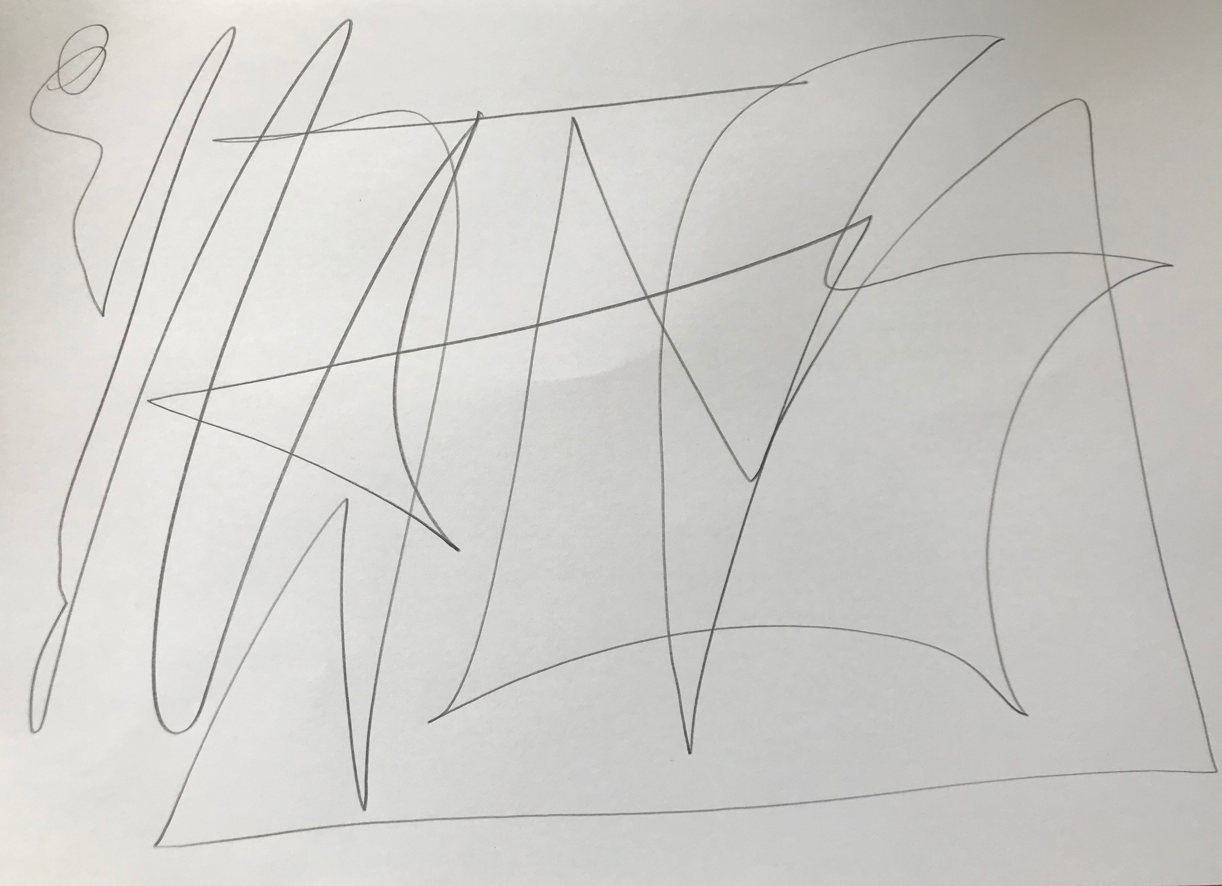
Consigne : approche ta production de celles qui sont à l’écran et essaie de voir de quel type de gribouillis tu te rapproches.

Slide 11
Des gribouillis tous différents …
Des espaces différents | Des formes variées | Des gestes uniques | Des tracés singuliers
petits | en rondeur | lent | fin
grands | pointu | régulier | épais
minuscules | chaotique | rythmé | léger
immenses | géométrique | rapide | continu

Slide 12
Faire surgir du gribouillis un portrait

Slide 13
Consigne : observe ton gribouillis en éloignant ta feuille.
Observe ton gribouillis en rapprochant ton regard de très près.
Observe ton gribouillis avec un seul œil .

Slide 14
Consigne : Repasse au feutre noir dans ton gribouillis.
Les yeux
Le nez
La bouche
Les oreilles
Continue ton tracé pour faire apparaître le reste du visage.

Slide 15
Faisons le point
Observer
Le portrait
Imaginer
Représentation conventionnelle
Détourer
Représentation libre

Slide 16
Et si … ?
Si la feuille était tournée dans un autre sens … ?
Si une autre personne avait observé, qu’aurait-elle vu … ?
Si tu avais eu plus de temps … ?
Si tu avais pu observer à nouveau demain … ?
Il y a une infinité de possibles …

Slide 17
Les opérations plastiques que tu as mises en œuvre …
Tracer
Observer
Repérer
Identifier
Contourer
Et toi, comment as-tu fait pour repérer ton portrait ?

Slide 18
Donner vie au portrait
que tu as fait apparaitre

Slide 19
Consigne : tu dois utiliser les 3 couleurs : bleu, rouge, noir pour remplir les espaces contourés.
Certains espaces doivent rester blancs.
Tu peux colorier ou hachurer.
Attention deux espaces qui se touchent ne peuvent être coloriés ou hachurés avec la même couleur.
Je te laisse 4 minutes

Slide 20
Quelques exemples de portraits réalisés par d’autres enfants …

Slide 21
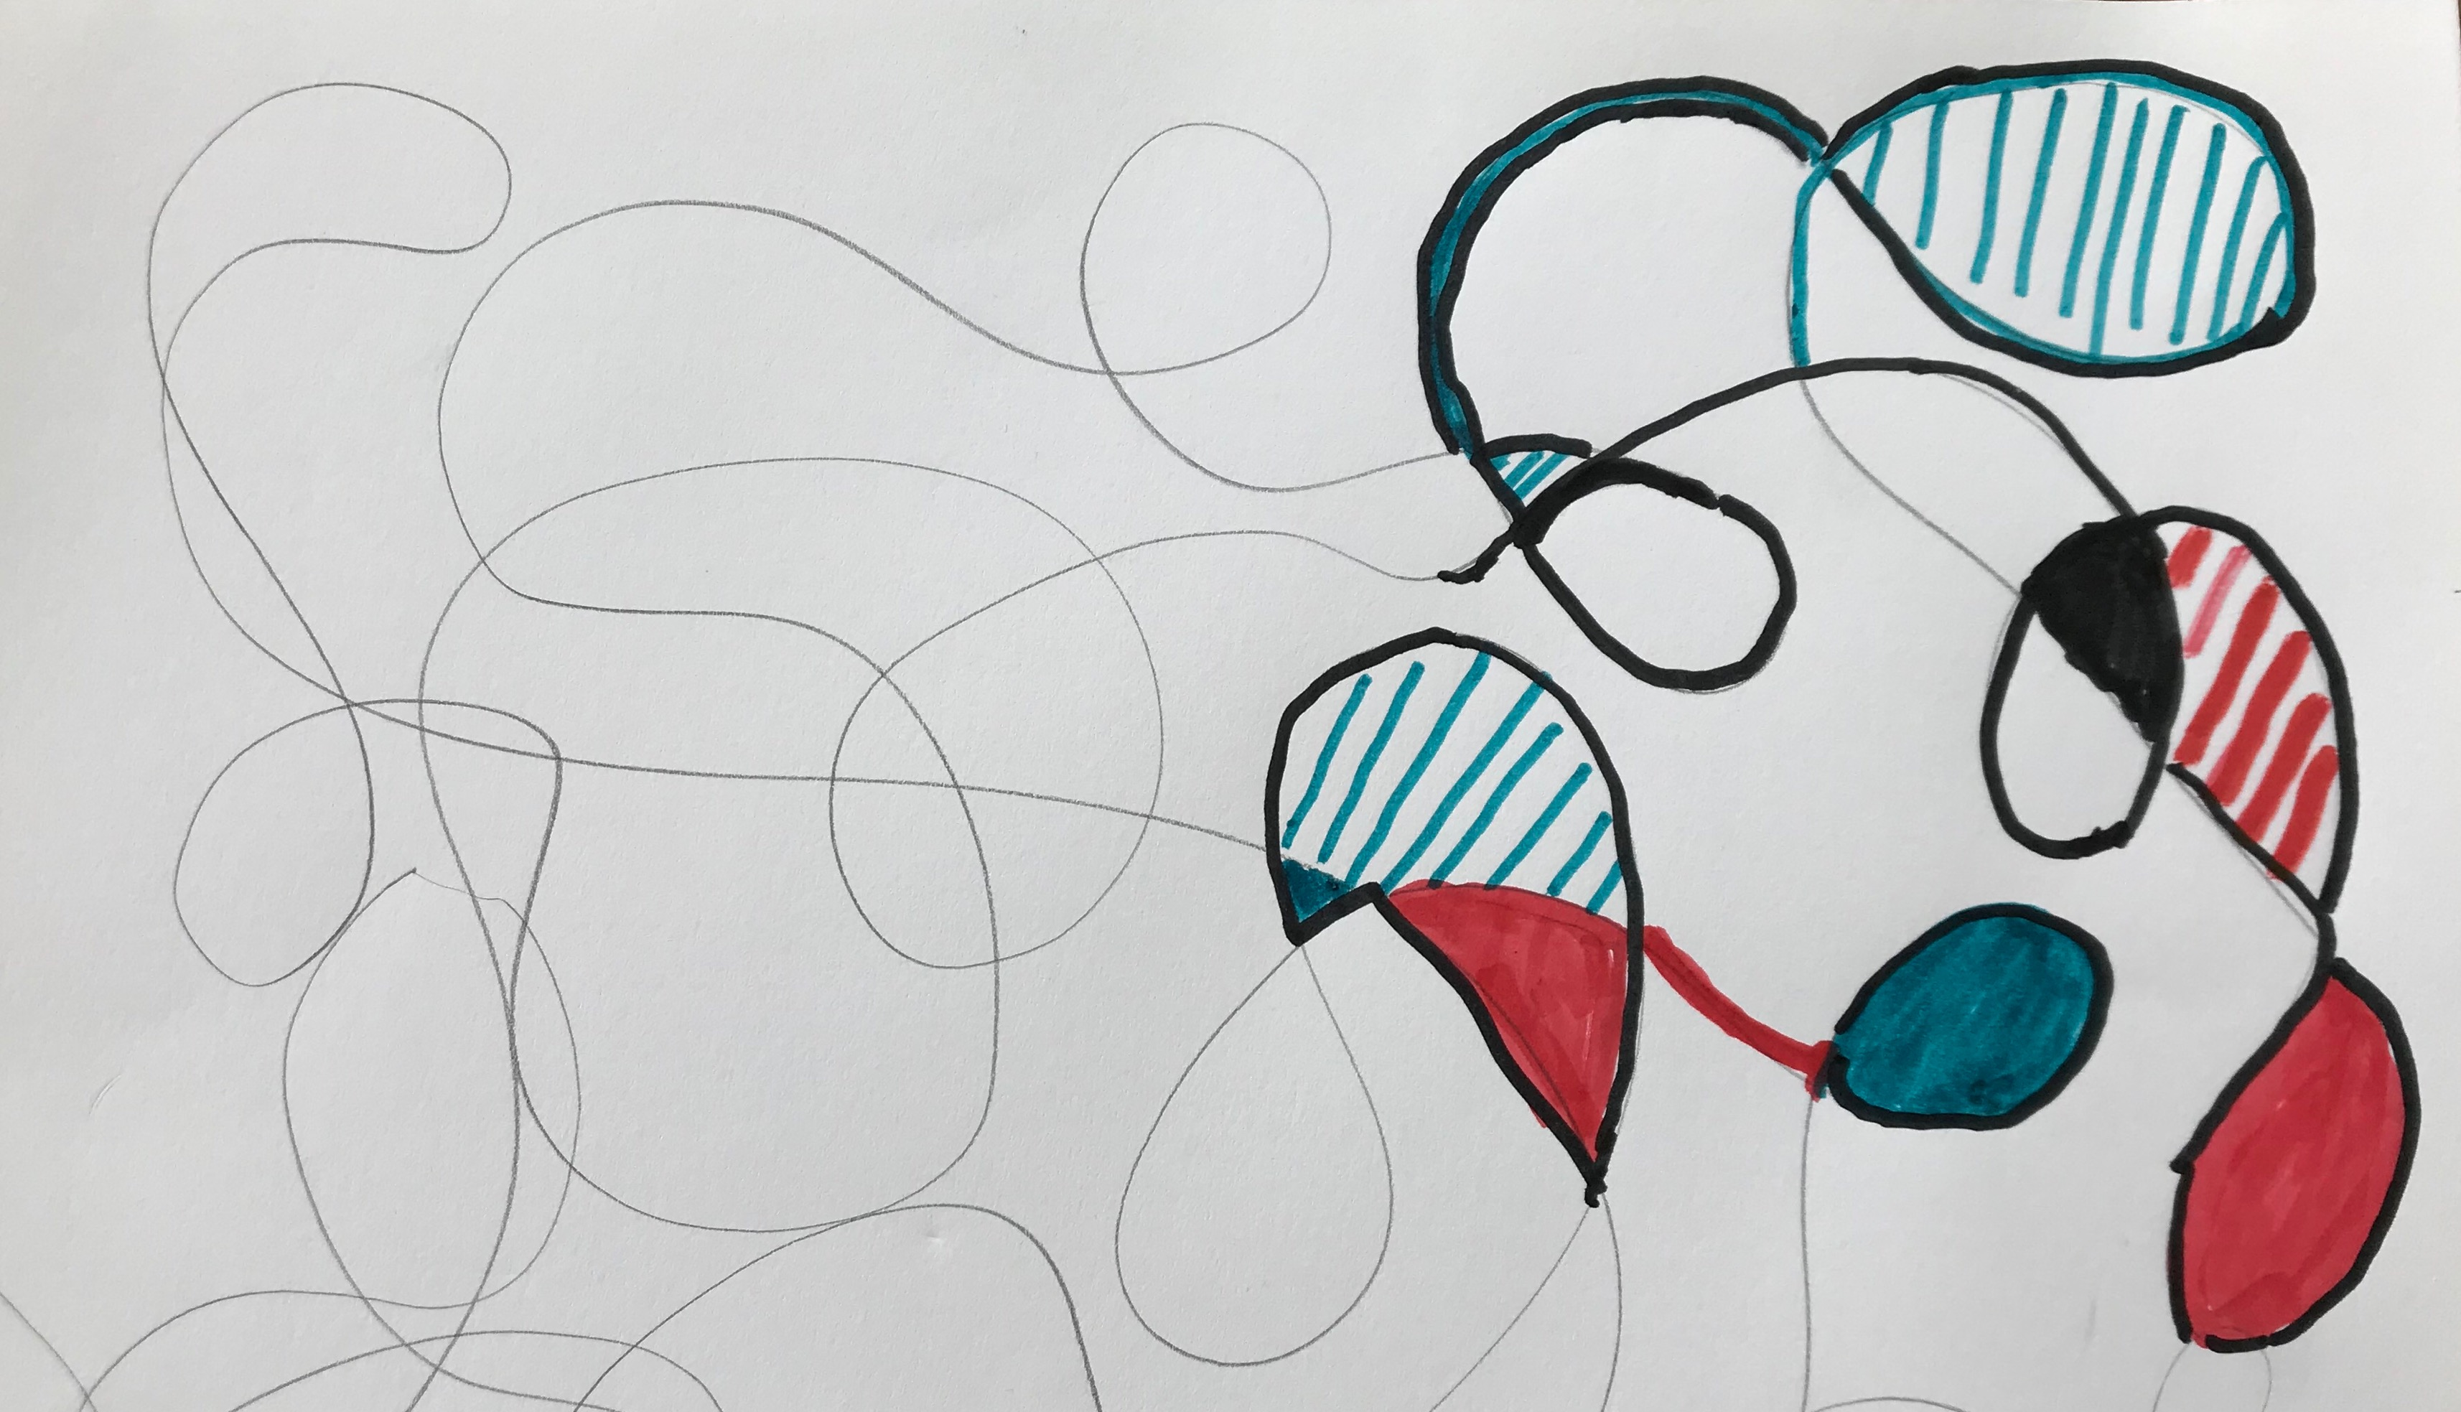

Slide 22
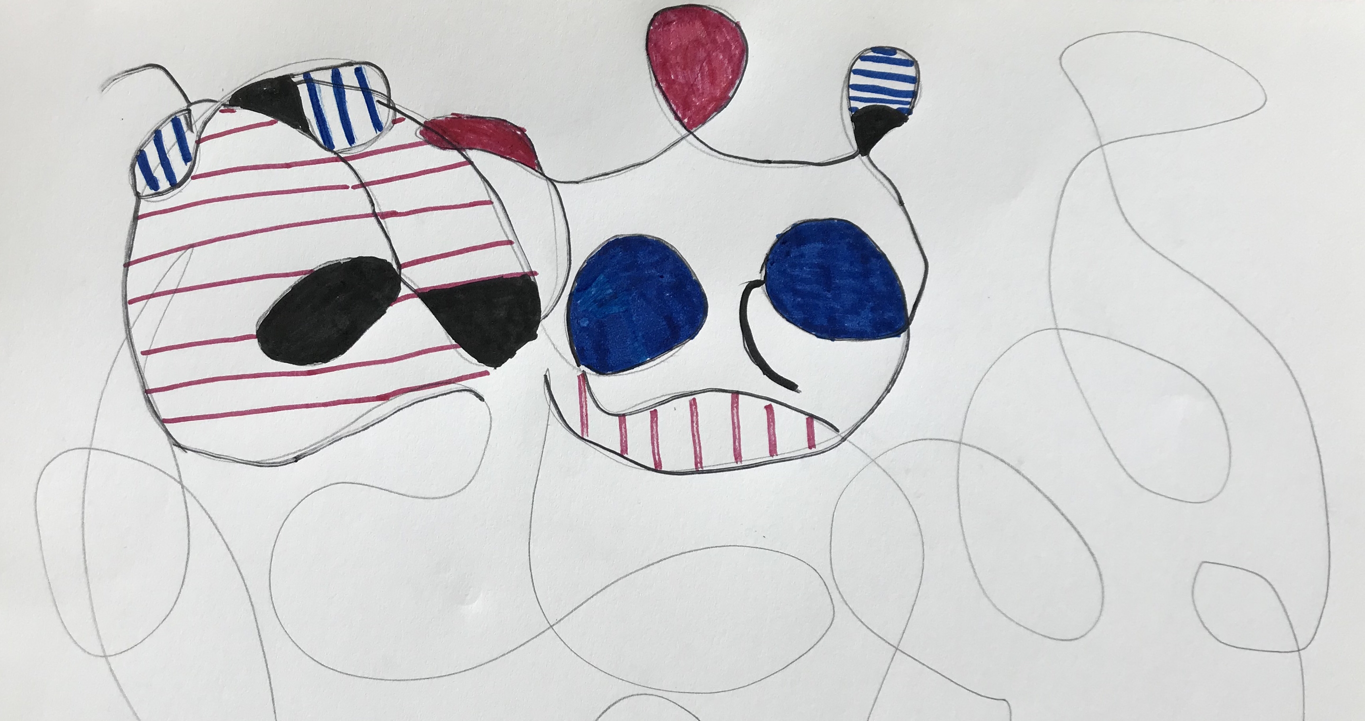

Slide 23
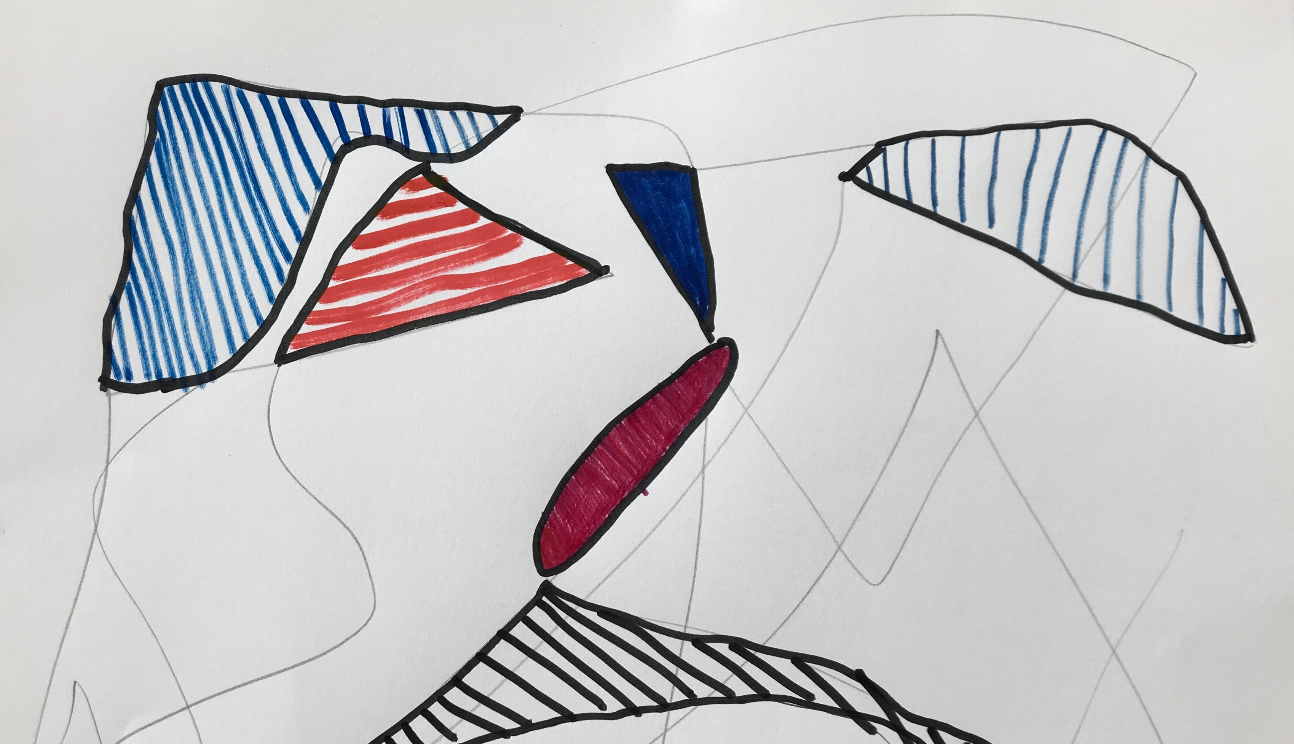

Slide 24
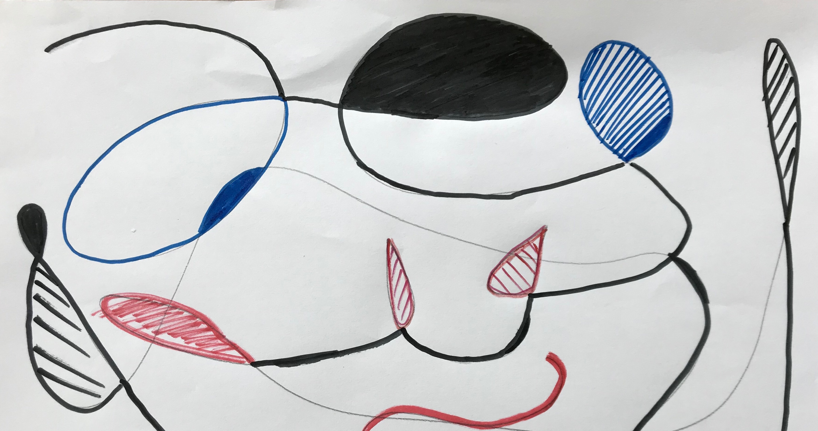

Slide 25
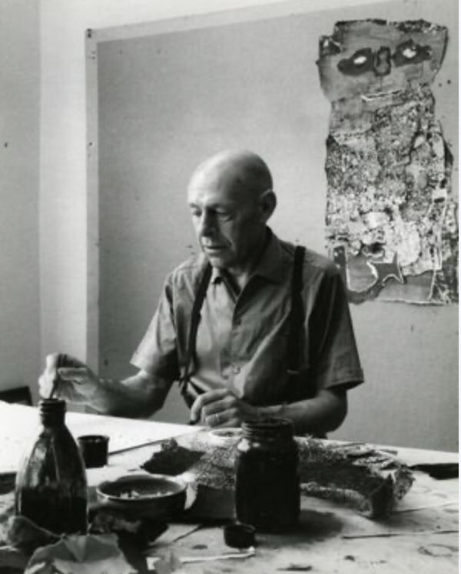
Jean Dubuffet (1901 – 1985)
Peintre et sculpteur français du 20ème siècle
L’ Art Brut
Plusieurs périodes de création
L’ Hourloupe
© Qwant junior
« On attend d'un peintre qu'il ouvre des voies neuves aux regards que nous portons sur notre quotidien entourage. (…) Il n'est pas interdit d'imaginer pour l'interprétation du monde d'autres déchiffrements, d'autres ordonnancements, que ceux auxquels nous avions fait jusqu'à maintenant pleine confiance. »

Slide 26
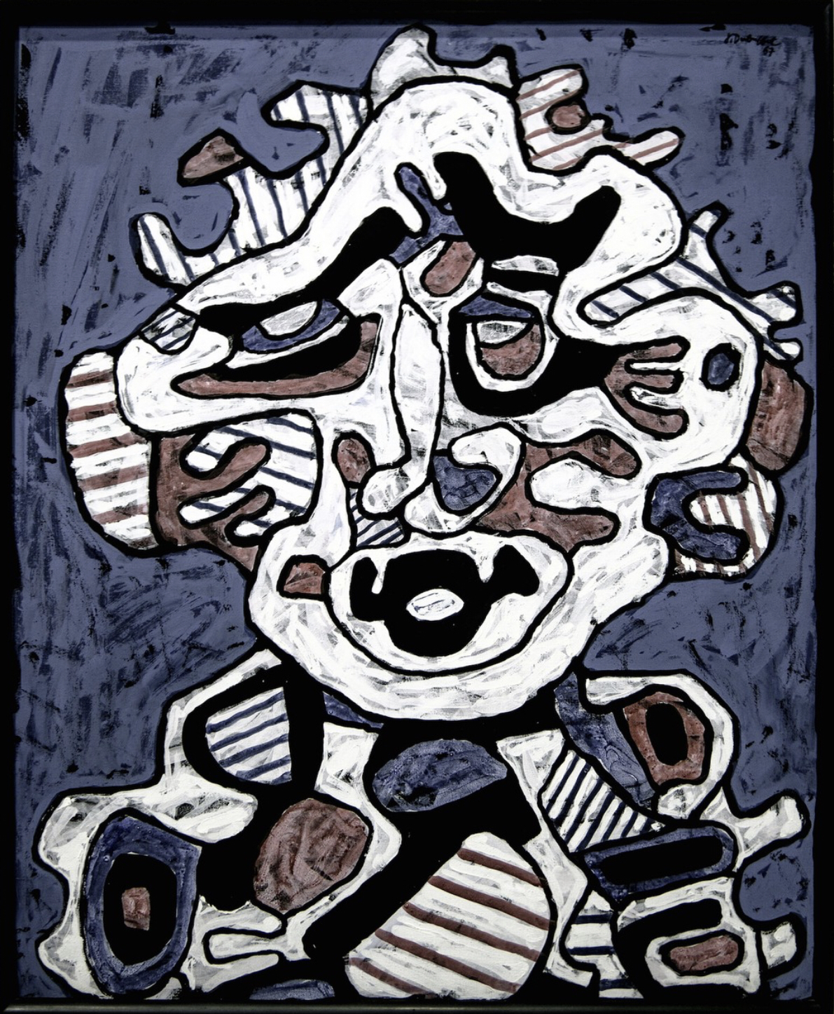
Une œuvre : SOLARIO (1967)
Peinture sur toile de 100/81 cm
Remise en cause d’une représentation conventionnelle
Des lignes courbes
Des espaces juxtaposés, emboités, colorés (rouge, bleu, noir), non colorés, hachurés
© Centre Pompidou, MNAM-CCI, Dist. RMN-Grand Palais

Slide 27
Jean Dubuffet : le Coucou Bazar et le monde de l'Hourloupe
https://enseignants.lumni.fr/videos/liste?theme=630---Les%20arts&theme=623---Arts%20visuels&fiche-media=00000001536
Type de média : Vidéo
Type du document : Entretien-Interview
Date de diffusion : 13 nov. 1977
Référence : 01536
Crédits
Source : FR3
Producteur(s) : INA
Nationalité(s) : France

Slide 28
Qu’as-tu appris aujourd’hui
en arts plastiques ?
Du vocabulaire spécifique
Des références artistiques
TRACER
CONTOURER
Un artiste : Jean Dubuffet
REPERER
COLORIER
Une œuvre : Solario
ISOLER
HACHURER
IDENTIFIER

Slide 29
Qu’as-tu appris aujourd’hui en arts plastiques ?
Tu as progressé sur les 4 compétences à travailler

Slide 30
Du trait à la forme

